Slide 1
CHỦ ĐỀ 9: MỘT SỐ QUYỀN TỰ DO CƠ BẢN CỦA CÔNG DÂN
QUYỀN BẤT KHẢ XÂM PHẠM VỀ CHỖ Ở
QUYỀN VÀ NGHĨA VỤ CỦA CÔNG DÂN VỀ TỰ DO NGÔN LUẬN, BÁO CHÍ VÀ TIẾP CẬN THÔNG TIN
QUYỀN BẤT KHẢ XÂM PHẠM VỀ THÂN THỂ, ĐƯỢC PHÁP LUẬT BẢO HỘ VỀ TÍNH MẠNG SỨC KHỎE, DANH DỰ VÀ NHÂN PHẨM
QUYỀN
VÀ NGHĨA VỤ CỦA CÔNG DÂN VỀ TỰ DO TÍN NGƯỠNG, TÔN GIÁO
QUYỀN ĐƯỢC ĐẢM BẢO AN TOÀN VÀ BÍ MẬT VỀ THƯ TÍN, ĐIÊN THOẠI, ĐIỆN TÍN

Slide 2


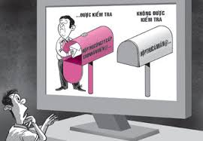
Internet
Bài 19:QUYỀN ĐƯỢC ĐẢM BẢO AN TOÀN VÀ BÍ MẬT VỀ THƯ TÍN, ĐIÊN THOẠI, ĐIỆN TÍN

Slide 3

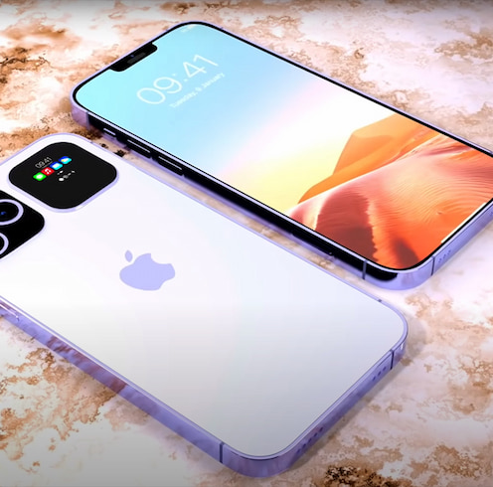

THƯ TÍN – ĐIỆN THOẠI – ĐIỆN TÍN
THƯ TÍN
ĐIỆN THOẠI
ĐIỆN TÍN
Thư tín là văn bản chứa đựng những thông tin mà một người muốn báo cho một (hoặc nhiều) người khác biết
Điện thoại là thiết bị viễn thông dùng để trao đổi thông tin, thông dụng nhất là truyền giọng nói - tức là "thoại" (nói), từ xa giữa hai hay nhiều người
Điện tín được hiểu là một văn bản có những thông tin được người gửi thể hiện và có mong muốn gửi để thông báo cho một chủ thể khác biết được.

Slide 4


MỞ ĐẦU
Quyền được đảm bảo an toàn và bí mật về thư tín, điện thoại, điện tín là một quyền tự do cơ bản của công dân, được quy định trong hiến pháp năm 2013 và trong các luật khác của nhà nước
Em hiểu thế nào về quyền được đảm bảo an toàn và bí mật thư tín, điện thoại, điện tín ?

Slide 5

Khám phá
1. Pháp luật vê quyền được được đảm bảo an toàn và bí mật thư tín, điện thoại, điện tín
Em hãy đọc thông tin, tình huống và trả lời câu hỏi
Hiến pháp năm 2013
Điều 21(Trích)
2. Mọi người có quyền bí mật thư tín, điện thoại, điện tín và các hình thức trao đổi thoog tin riêng tư khác.
Không ai được bóc mở, kiểm soát, thu giữ trái pháp luật thư tín, điện thoại, điện tín và các hình thức trao đổi thông tin riêng tư của người khác.
Bộ luật Dân sự năm 2015
Điều 38. Quyền về đời sống riêng tư, bí mật cá nhân, bí mật gia đình (trích)
3. Thư tín, điện thoại, điện tín, cơ sở dữ liệ điện tử và các hình thức trao đổi thông tin riêng tư khác của cá nhân được bảo đảm an toàn và bí mật.
Việc bóc mở, kiểm soát, thu giữ thư tín, điện thoại, điện tín, cơ sở dữ liệu điện tử và các hình thức trao đổi thông tin riêng tư khác của người khác chỉ được thực hiện trong trường hợp luật quy định.

Slide 6

Bộ luật Tố tụng Hình sự năm 2015 ( Sửa đổi, bổ sung năm 2021)
Điều 12. Bảo đảm quyền bất khả xâm phạm về chỗ ở, đời sôngs riêng tư, bí mật cá nhân, bí mật gia đình, an toàn và bí mật thư tín, điện thoại, điên tín của cá nhân.
Không ai được xâm phạm trái pháp luật chỗ ở, đời sống riêng tư, bí mật cá nhận, bí mật gia đình, an toàn và bí mật thư tín, điện thoại, điện tín và các hình thức trao đổi riêng tư khác của cá nhân.
Việc khám xét chỗ ở; khám xét và tạm giữ và thu giữ thư tín, điện thoại, điện tín, dữ liệu điện tử và các hình thức trao đổi thông tin riêng tư khác phải thực hiện theo quy định của Bộ luât này.
Điều 192. Căn cứ khám xét người, chỗ ở, nơi làm việc, địa điểm, phương tiện, tài liệu, đồ vật, thư tín, điện thoại, điện tín, bưu kiện, bưu phẩm, dữ liệu điện tử (trích)
2. Khi có căn cứ để nhận định trong thư tín, điện tín, bưu kiện, bưu phẩm, dư liệu điện tử có công cụ, phương tiện phạm tội, tài liệu, đồ vật, tài sản liên quán đến vụ án thì có thểkhám xét thư tín, điện tín, bưu kiện, bưu phẩm, dữ liệu điện tử.
Thông tin trên nói đến quyền nào của công dân? Em hiểu nội dung quyền đó như thế nào
Các thông tin về Hiến pháp, Bộ luật Dân sự, Bộ luật Tố tụng Hình sự nói đến quyền được bảo đảm an toàn và bí mật thư tín, điện thoại, điện tín. Quyền này có nghĩa là, thư tín, điện thoại, điện tín của cá nhân bảo đảm an toàn và bí mật, không ai được tự tiện bóc mở, tiêu huỷ, kiểm soát thư tín, điện thoại, điện tín của người khác.

Slide 7

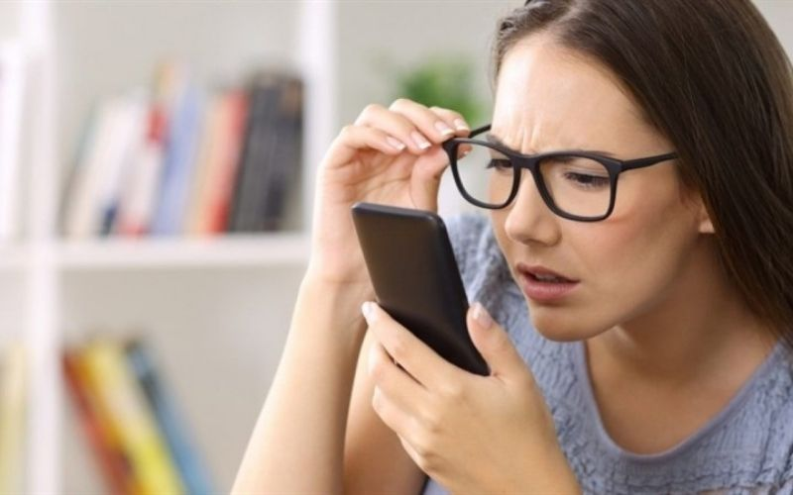
Tình huống
Tình huống 1: Liên và Hà là bạn thân của nhau. Một lần, Liên đến chơi trong lúc Hà đang ở ngoài sân, liên thấy cuốn nhật kí để trên bàn học nên Liên có ý định mở nhật kí ra xem. Nhưng nghĩ lại, Liên thấy mình không nên đọc nhật kí của Hà Khi không được Hà cho phép.
Tình huống 2: K mượn điện thoại của S để gọi điện cho 1 người bạn. Trong lúc S không để ý, K tụ ý đọc một số tin nhắn của S trong điện thoại. Q chứng kiến việc làm của K cho rằng K đã xâm phạm quyền được bảo đảm an toàn và bí mật thư tín, điện thoại, điện tín của S. K thì cho rằng bạn bè xem tín nhắn của nhau chẳng có gì sai cả.
Từ thông tin về quy định của Hiến pháp, theo em ở tình huống 1 và 2 hành bi của Liên và K ai đúng ai sai? Vì sao
Hành vi của Liên và K ở tình huống 1 và 2:
+ Hành vi của Liên là đúng, vì đã không tự ý đọc nhật kí của Hà, nghĩa là không tự ý kiểm soát thư tín của người khác.
+ Hành vi của K là sai, vì đã tự ý xem tin nhắn của S, thực hiện hành vi trái pháp luật xâm phạm thư tín của người khác.
Internet

Slide 8


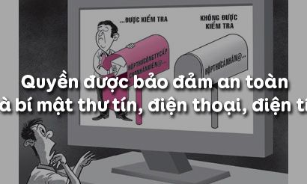
Quyền được bảo đảm an toàn và bí mật thưu tín, điện thoại, điện tín là quyền bí mật đời tư của cá nhân, được phá luật ghi nhận, tôn trọng và bảo vệ. Thư tín, điện thoại, điện tín của cá nhân được đảm bảo an toàn và bí mật. Không ai được tự tiện bóc mở, tiêu hủy thư, kiểm soát điện thoại, điện tín, của người khác. Những người làm nhiệm vụ chuyển thư, điện tín phải chuyển đến tay người nhận.
Pháp luật nước ta nghiêm cấm hành vi xâm phạm đến Quyền được bảo đảm an toàn và bí mật thư tín, điện thoại, điện tín
Trong những trường hợp cần thiết, người có thẩm quyền được kiểm soát thư tín, điện thoại, điện tín của cá nhân, nhưng việc khám xét thư tín, điện thoại, điện tín phải được tiến hành đúng trình tự, thủ tực do luật định

Slide 9

2. Hậu quả của hành vi vi phạm quyền được đảm bảo an toàn và bí mật thư tín, điện thoại, điện tín của công dân
Em hãy đọc thông tin, tình huống và trả lời câu hỏi
Thông tin. Bộ luật Hình sự năm 2015 (Sửa đổi, bổ sung năm 2017)
Điều 159. Tội xâm phạm bí mật hoạc an toàn thư tín, điện thoại, điện tín hoạc hình thức trao đổi thông tin riêng tư của người khác (Trích)
1. Người nào thực hiện một trong các hành vi sau đây, đã bị xử lí kỉ luật hoạc xử lí vi phạm hành chính về hành vi này mà còn vi phạm, thì bị phạt cảnh cáo, phạt tiền từ 20 triệu đồng đến 50 triệu đồng hoạc phạt cải tạo không giam giữ đến 3 năm:
a) Chiếm đoạt thư tín, điện báo, telex, fax hoạc văn bản khác của người khác được truyền đưa bằng mạng bưu chính, viễn thông dưới bất kì hình thức nào;
b) cố ý làm hư hỏng, thất lạc hoạc cố ý lấy các thông tin, nội dung của thông tin, điện báo, telex, fax hoạc văn banr khác của người khác đưuọc truyền đưa bằng mạng bưu chính, viễn thông;
c) Nghe, ghi âm cuộc đàm thoại trái pháp luật;
d) Khám xét, thu giữ thư tín, điện tín trái pháp luật;
đ) Hành vi xâm phạm bí mật hoạc an toàn thư tín, điện thoại, điện tín, telex, fax hoạc hình thức trao đổi thông tin riêng tư khác của người khác

Slide 10

Tình huống 1
Tình huống 2
Đang sử dụng máy tính cá nhân, C có việc nên phải đi ra khỏi phòng. Nhân lúc đó, s là bạn ở cùng phòng với C đã tự ý đọc email của C để tìm kiếm 1 số thông tin mà c không nói với S. Một lát sau C quay lại phòng, bắt gặp S đang đọc eail của mình. Sau sự việc này C không còn tin tưởng S và không chơi với S nữa
Chị D và anh A cùng làm việc trong cùng 1 công ty. Một lần, chị D truy cập trái pháp vào tài khoản facebook của A để đọc, chụp lại tin nhắn và chỉnh sửa và phát tán trong công ty nhằm boi nhọ danh dự của anh A. Việc làm đó đã làm cho một số người trong công ty hiểu làm, làm cho uy tín của anh A bị ảnh hưởng. Có người khuyên anh A nên khởi kiện chị D để chị D bị cơ quan chức năng xử lí theo đúng quy định của pháp luật.

Slide 11
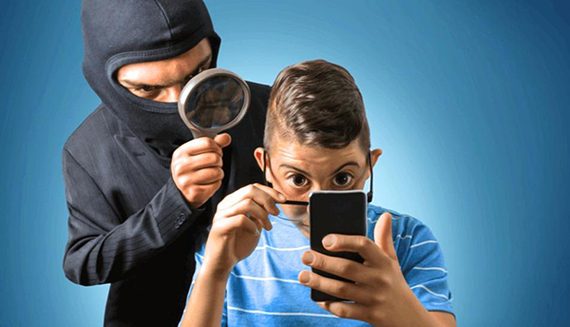
a) Trong hai tình huống trên quyền được bảo đảm an toàn và bí mật thư tín, điện thoại, điện tín của C và anh A đã bị xâm phạm như thế nào? Hậu quả gì có thể sảy ra khi quyền này bị xâm phạm? b) Hành vì của S và D dẫn đến hậu quả gì và có thể áp dụng trách nhiệm pháp lí nào?
a) Trong hai tình huống, quyền được bảo đảm an toàn và bí mật thư tín, điện thoại, điện tín của C và anh A:
Đã bị kiểm soát trái pháp luật, bị xâm phạm về bí mật và an toàn thư tín.
Hậu quả có thể xảy ra là:
+ C và anh A bị xâm phạm về bí mật và an toàn thư tín.
+ Có thể phải chịu trách nhiệm kỉ luật, bị xử phạt hành chính, bị truy cứu trách nhiệm hình sự, nếu gây thiệt hại thì phải bồi thường theo quy định của pháp luật.
b) Hành vi vi phạm của S và chị D dẫn đến hậu quả là cả hai người sẽ phải chịu trách nhiệm pháp lí từ hành vi vi phạm của mình, tuỳ theo tính chất và mức độ vi phạm có thể phải chịu trách nhiệm kỉ luật, bị xử phạt hành chính, bị truy cứu trách nhiệm hình sự, nếu gây thiệt hại thì phải bồi thường theo quy định của pháp luật.

Slide 12

Quyền được đảm bảo an toàn và bí mật thưu tín, điện thoại, điện tín thuộc quyền riêng tư của mỗi cá nhân, không ai được xâm phạm tời
Đối với người bị vi phạm: Hành vi vi phạm của người khác xâm phạm an toàn và bí mật cá nhân trong thư tín, điện thoại, điện tín.
Hành vi vi phạm quyền được bảo đảm an toàn và bí mật thưu tín, điện thoại, điện tín của công dân có thể gay thiện hại về vật chât và tinh thần cho người bi xâm hại hoạc làm ảnh hưởng đến an ninh, trật tụ, an toàn xã hội. Hành vi này có thể vừa gây hậu quả cho người bị hại , vừa gây hâu quả cho người có hành vi vi phạm
Đối với người có hành vi vi phạm: Phải chịu trách nhiệm pháp lí về hành vi vi phạm của mình. Người vi phạm xâm phạm đến quyền được bảo đảm an toàn và bí mật thư tín, điện thoại, điện tín của người khác tùy theo tính chất và mức độ vi phạm có thể phải chịu trách nhiệm kỉ luật, bị xử phạt hành chính, bị truy cứu trách nhiệm hình sự, nếu gây thiệt hại thì phải bồi thường theo quy định của pháp luật.

Slide 13

3. Trách nhiệm của học sinh trong việc thực hiện quyền được bảo đảm an toàn và bí mật thư tín điện thoại điện tín.
Em hãy đọc trường hợp dưới đây và trả lời câu hỏi
H và Q là bạn thân của nhau, H muốn Q cho mình xem tin nhắn điện thoại của một số người khác gửi cho Q, nhưng Q không đồng ý nên h rất tức, vì cho rằng Q làm như vậy là không thật lòng với bạn bè
- Hành vi đòi xem tin nhắn của H là sai và việc từ chối của Q là đúng, vì thư tín, điện thoại, điện tín của cá nhân bảo đảm an toàn và bí mật, không ai được bóc mở, kiểm soát thư tín, điện thoại, điện tín của người khác nếu không được người đó cho phép.
- Nếu là bạn của H, em sẽ khuyên H không nên đề nghị kiểm soát thư tín của bạn, vì đó là bí mật đời tư của người khác, cần phải được tôn trọng.

Slide 14
Trách nhiệm của học sinh
Học tập, tìm hiểu và nắm vững các nội dung của quyền được bảo đảm an toàn và bí mật thư tín, điện thoại, điện tín; biết phân biệt hành vi đúng, sai để lựa chọn cách xử sự phù hợp, biết tự bảo vệ mình và bảo vệ người khác trước hành vi vi phạm
Có ý thức bảo đảm, tôn trọng an toàn và bí mật thư tín, điện thoại, điện tín của người khác. Tự giác thực hiện các quy định của pháp luật về quyền được bảo đảm an toàn và bí mật thư tín, điện thoại, điện tín.
Tố cáo, phê phán, đấu tranh với các hành vi vi phạm quyền của mình và của người khác.

Slide 15
LUYỆN TẬP

Slide 16
Câu 1. hành vi nào dưới đây xâm phạm quyền được bảo đảm an toàn và bí mật thư tín, điện thoại, điện tín của công dân? Vì sao?
A
B
C
D
Tung tin nói xấu người khác trên mạng xã hội
Tự tiện xem tin nhắn trên điện thoại của người khác
Trao đổi thông tin với người khác trên facebook
Vu khống người khác trên mạng xã hội
Đây là trường hợp kiểm soát trái pháp luật thư tín của người khác.

Slide 17

XỬ LÝ TÌNH HUỐNG
Vì muốn biết quan hệ giữa bạn mình là L với một bạn trai khác, nên mỗi lần thấy L nói chuyện qua điện thoại, M lại tìm cách tiếp cận để nghe trộm. Biết chuyện, L không hài lòng về hành vi của M
a) Hành vi của M đã xâm phạm đến quyền nào của L? Vì sao?
b) Theo em, L cần làm gì để bảo vệ quyền của mình khi bị xâm phạm
Hành vi của M đã xâm phạm quyền được bảo đảm an toàn và bí mật điện thoại của L. Vì M đã tự ý nghe trộm khi L nói chuyện qua điện thoại, đây là hành vi trái pháp luật
Để bảo vệ quyền của mình bị xâm phạm, L cần nói thẳng với M về hành vi không được phép và đề nghị M dừng hành vi xâm phạm này.

Slide 18

Câu 3. Xử lý tình huống
a) Dù là bạn thân của T, K cũng không có quyền truy cập tài khoản để đọc tin nhắn của T, vì tin nhắn là thư tín của cá nhân, được bảo đảm an toàn và bí mật, không ai được bóc mở, kiểm soát nếu không được người đó cho phép.
b) Hành vi của K để lại hậu quả:
+ Đối với K: Có thể phải chịu trách nhiệm pháp lí về hành vi vi phạm của mình.
+ Đối với T: Bí mật, an toàn thư tín đã bị xâm phạm.
Là bạn thân của nhau, nhưng K thấy có một số chuyện T vẫn giữ, không kể lại cho mình nghe. K tìm cách đăng nhập vào tài khoản xã hội của T để đọc tin nhắn T trao đổi với mọi người. Biết chuyện, t rất buồn và cảm thấy bị tổn thương nên đã hạn chế tiếp xúc với K. K cũng không vui khi T lạnh nhạt đối với mình
a) Là bạn thân của nhau, K có quyền truy cập tài khoản trên mạng xã hội để đọc tin nhắn của T không? Vì sao?
b) Hành vi của K đã để lại hậu quả gì cho cả K và T

Slide 19
Câu 4. Xử lý tình huống
Chị H là nhân viên một công ty thương mại. Có lần chị đăng nhập facebook nhưng quên đăng suất. Lợi dụng tình trạng đó, có người đã tìm cách vào messenger của chị để đọc tin nhắn và chụp lại hình ảnh để gửi thêm cho người khác. Thấy quyền mình bị xâm phạm, chị H muốn tìm thụ phạm để bảo vệ quyền hợp pháp của minhg, mjiwmh chưa biết phải thế nào.
a) Trong tình huống này, quyền nào của chị H đã bị xâm phạm?
b) Theo em, Chị H cần làm gì để bảo vệ quyền thư tín của mình?
Trong tình huống, quyền được bảo đảm an toàn và bí mật thư tín của chị H đã bị xâm phạm.
b) Để bảo vệ quyền của mình bị xâm phạm, chị H có thể:
+ Thu thập chứng cứ về hành vi vi phạm của người khác.
+ Đề nghị cơ quan nhà nước có thẩm quyền xử lí hành vi vi phạm.
Notes:
19

Slide 20
VẬN DỤNG
Em hãy viết 1 thông điệp về quyền được đảm bảo an toàn và bí mật thư tín, điện thoại, điện tín của công dân
Em hãy cùng các bạn trong nhóm tìm hiểu về tình hình thực hiện pháp luật về quyền được đảm bảo an toàn và bí mật thư tín, điện thoại, điện tín ở trường

